Slide 1
FIESTAS II.
2020-1-SK01-KA226-SCH-094350
DIGI SCHOOL
Gymnázium a Jazyková škola s právem státní jazykové zkoušky Zlín

Slide 2
FIESTAS II.
SUBJECT: FIESTAS
SPECIFICATION: IN SPANISH
AGE OF STUDENTS: 16-19
1 LESSON : 45 min
2020-1-SK01-KA226-SCH-094350

Slide 3
C O N T E N T
01
FIESTAS
02
MATERIALES EDUCATIVOS
03
VIDEO
2020-1-SK01-KA226-SCH-094350

Slide 4
FIESTAS
Spanish lessons presented here:
Spanish is the means of communication to learn the Fiestas content .
2020-1-SK01-KA226-SCH-094350

Slide 5
FIESTAS
1
2020-1-SK01-KA226-SCH-094350

Slide 6
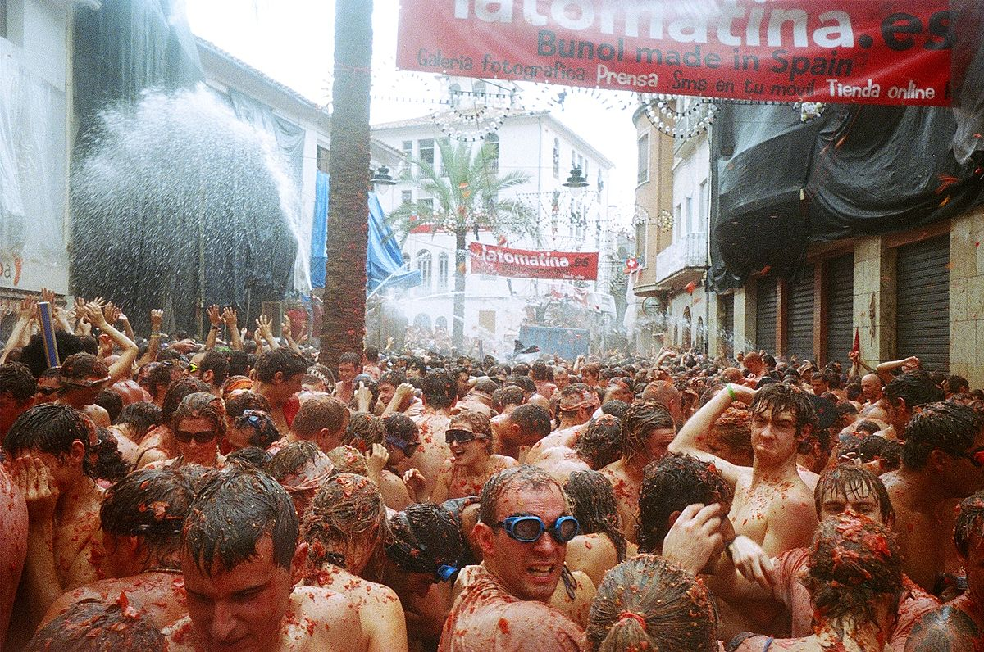
AGOSTO
TOMATINA
BUŇOL, (VALENCIA)
LUCHA VEGETAL
DURA 1 HORA
2020-1-SK01-KA226-SCH-094350
Tato fotka od autora Neznámý autor s licencí CC BY-SA

Slide 7
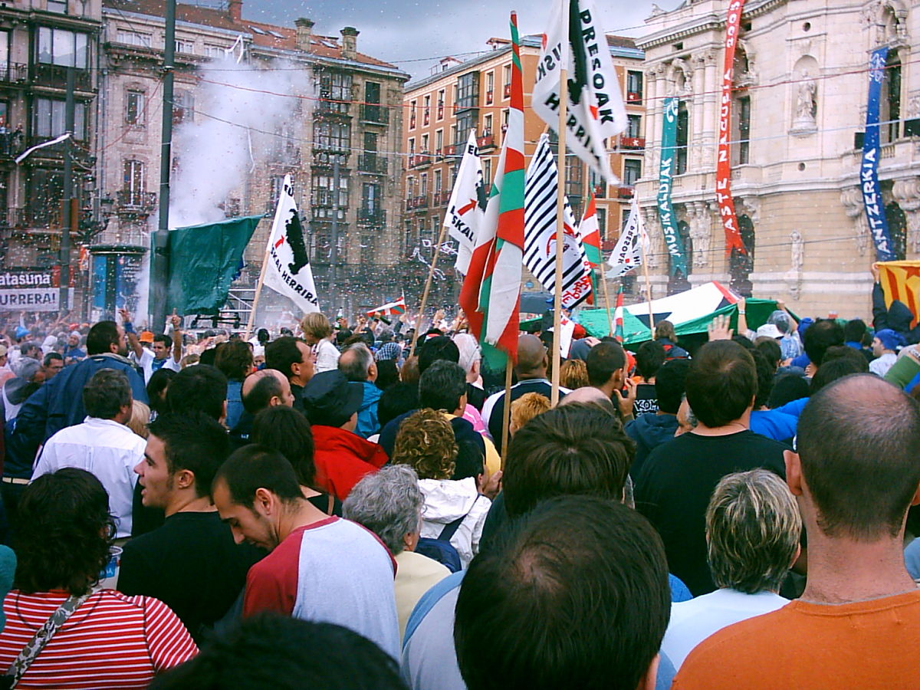
AGOSTO
SEMANA GRANDE
BILBAO, SAN SEBASTIAN
EVENTOS CULTURALES Y DEPORTIVOS, REGATAS, JUEGOS TRADICIONALES, MÚSICA, FUEGOS ARTIFICIALES, TEATRO, TOROS
2020-1-SK01-KA226-SCH-094350

Slide 8
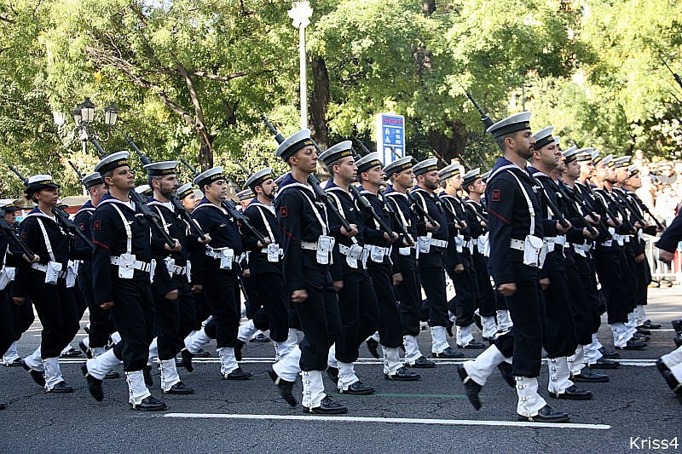
OCTUBRE
DÍA DE LA HISPANIDAD
12 DE OCTUBRE
SE CELEBRAN DIVERSOS ACTOS CONMEMORATIVOS
2020-1-SK01-KA226-SCH-094350

Slide 9
DICIEMBRE
DÍA DE LA CONSTITUCIÓN
6 DE DICIEMBRE
RATIFICADA EN 1978
2020-1-SK01-KA226-SCH-094350

Slide 10
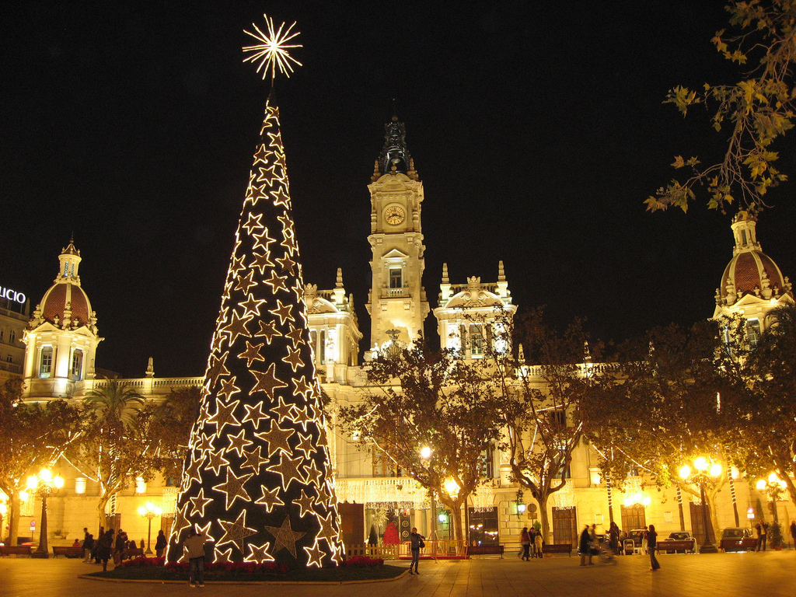
DICIEMBRE
LA NAVIDAD
24 - NOCHEBUENA, LA CENA
25 - LA NAVIDAD, COMIDA FAMILIAR, TURRÓN
31 - NOCHEVIEJA – 12 UVAS
6 DE ENERO REYES MAGOS
ADORNOS – BELÉN, ÁRBOL
2020-1-SK01-KA226-SCH-094350

Slide 11
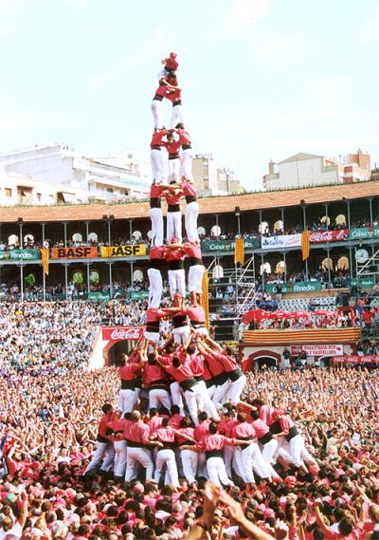
CASTELLS – TORRES HUMANAS
FORMAN PARTE INTEGRANTE DE LA CULTURA CATALANA
TORRES HUMANAS DE VARIOS PISOS (6-10)
DE JUNIO A MEDIADOS DE NOVIEMBRE
2020-1-SK01-KA226-SCH-094350

Slide 12
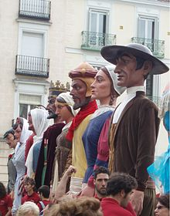
GIGANTES Y CABEZUDOS
FIGURAS DE VARIOS METROS DE ALTURA PORTADOS POR UNA PERSONA
EL PORTADOR HACE GIRAR Y BAILAR EL GIGANTE AL SON DE UNA BANDA POPULAR DE MÚSICA
2020-1-SK01-KA226-SCH-094350

Slide 13
2
FIESTAS – KAHOOT
FIESTAS – ANAGRAM, WORLDWALL
FIESTAS –LEARNINGAPPS
Materiales educativos
2020-1-SK01-KA226-SCH-094350

Slide 14
3
FIESTAS ESPAŇOLAS
Describe las fiestas que ves.
Video
2020-1-SK01-KA226-SCH-094350

Slide 15
R E S O U R C E S
www.youtube.com
2020-1-SK01-KA226-SCH-094350

Slide 16
2020-1-SK01-KA226-SCH-094350
DIGI SCHOOL
Gymnázium a Jazyková škola s právem státní jazykové zkoušky Zlín
Délka projektu: 01. 03. 2021 – 28. 02. 2023
Rozpočet partnerství: 101 092 €
Rozpočet GJŠ Zlín: 20 829 €
Intelektuální výstupy všech partnerů: ANJ, NEJ, FRJ, SPJ, DEJ, OBN, CHE, GEO, MAT, BIO, EKN, ITK, HUV, ETV
Intelektuální výstupy GJŠ Zlín: MAT, GEO, CHE, SPJ

Slide 17
2020-1-SK01-KA226-SCH-094350
DIGI SCHOOL
EN The European Commission's support for the production of this publication does not constitute an endorsement of the contents, which reflect the views only of the authors, and the Commission cannot be held responsible for any use which may be made of the information contained therein.
CZ Podpora Evropské komise na zhotovení této práce nevyjadřuje názor Komise, obsah je názorem autora a Komise není zodpovědná za informace v práci obsažené.

